Slide 1
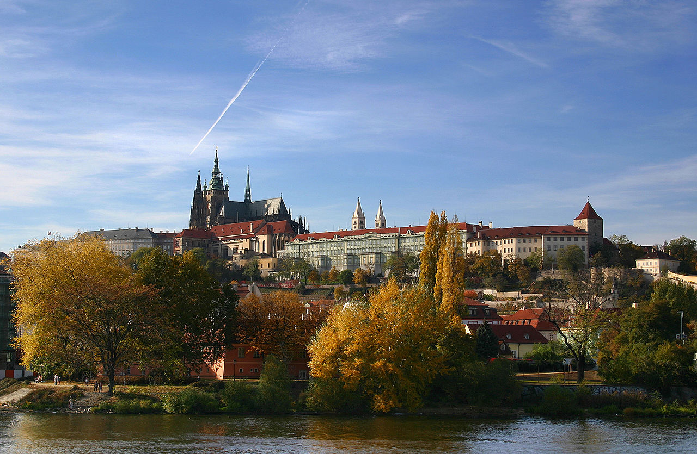
Pražský hrad
Hradčany

Slide 2
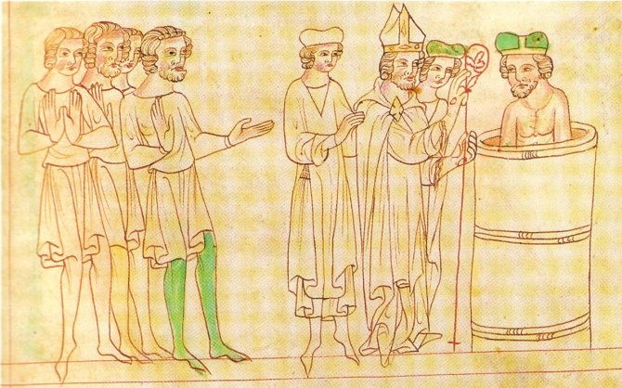
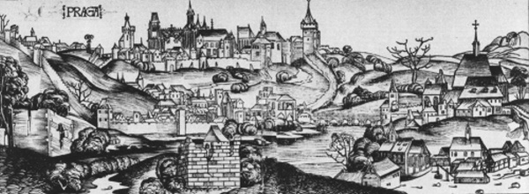
Od počátku….
Pražský hrad založil roku 880 kníže Bořivoj – rod Přemyslovců
středověké hradiště opevněno příkopem a valem
z hlíny a kamení
první stavby: kostel Panny Marie, sv. Jiří a sv. Víta

Slide 3
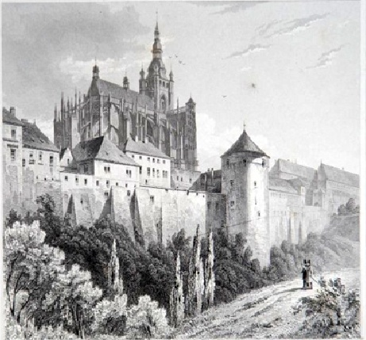
10.stol. sídlem hlavy státu a pražského biskupa
první klášter
v Čechách – centrum vzdělanosti
polovina 14.stol. – Karel IV. – doba rozkvětu- Pražský hrad císařskou rezidencí – posíleny hradby- postaven gotický chrám sv. Víta

Slide 4
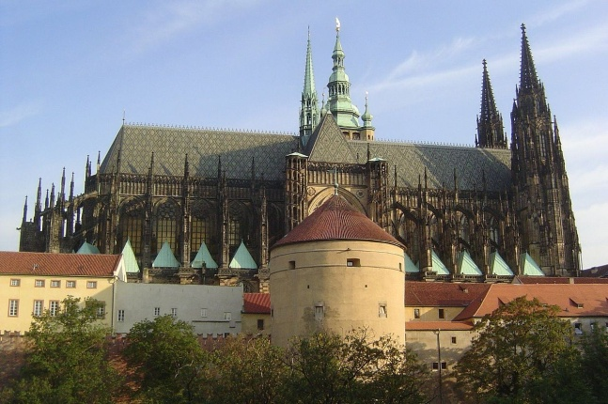
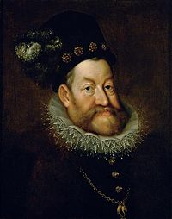
1320 bylo v blízkosti Hradu postaveno město zvané Hradčany
Vladislav Jagellonský – Vladislavský sál, obranné věže: Prašná věž, Daliborka
Habsburkové – renesanční ráz Hradu – Královská zahrada- velké změny za Rudolfa II.- velkolepé středisko říše lákalo mnoho vzdělanců, umělců, alchymistů
-mnoho sbírek ve Španělském sálu
Prašná věž
Rudolf II.

Slide 5
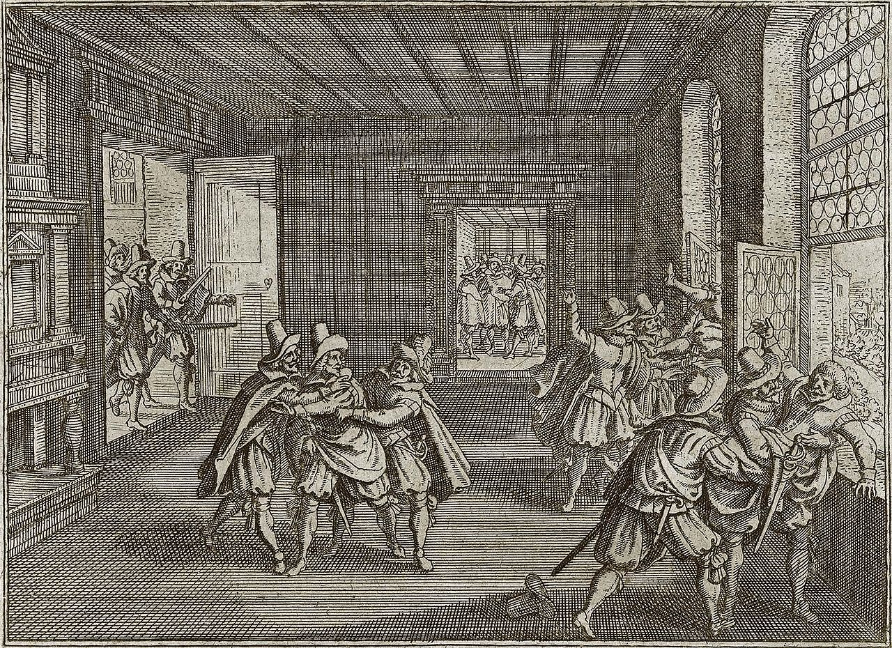
1618 – Pražská defenestrace – Hrad vyloupen a zničen
18. stol. – poslední větší přestavba – reprezentační sídlo
zámeckého typu – Hrad chátrá (Vídeň hlavním sídlem)
po vzniku ČSR 1918 opět sídlem panovníka

Slide 6
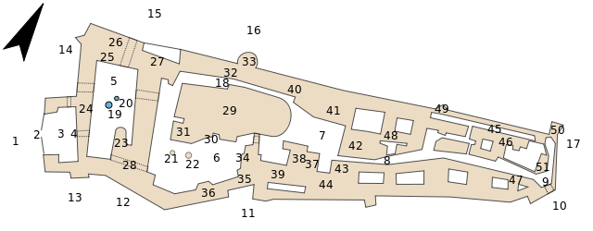
1.-3. nádvoří Pražského hradu
do prvního nádvoří vstupujeme hlavní bránou –
z dob Marie Terezie
u mohutných pilířů stojí Hradní stráž
druhé nádvoří je ohraničeno křídly Nového paláce
třetí nádvoří vzniklo po velkém požáru, který smetl budovy, které tam stály

Slide 7
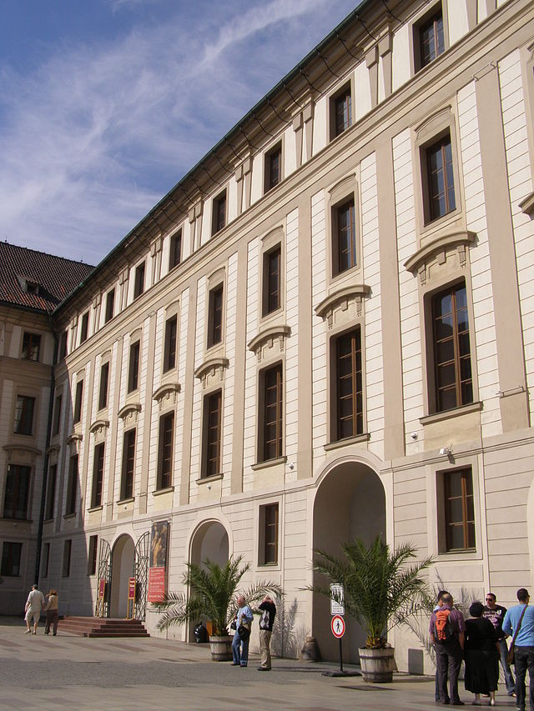
25. Obrazárna
Pražského hradu
významné české historické dědictví – sbírky Rudolfa II.
4000 významných obrazů

Slide 8
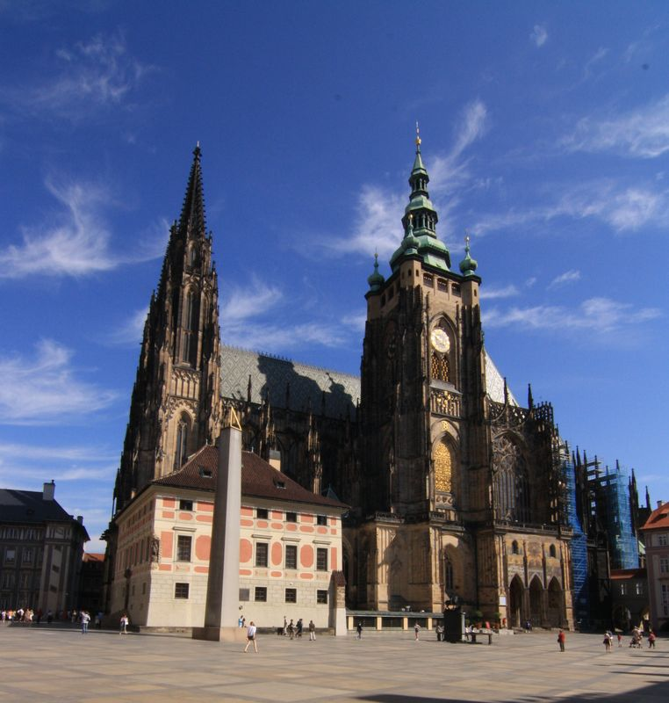
uskutečňovaly se zde bohoslužby, korunovace českých králů a královen
ostatky českých svatých patronů, panovníků, šlechticů
uloženy české korunovační klenoty
29. katedrála
sv. Víta

Slide 9
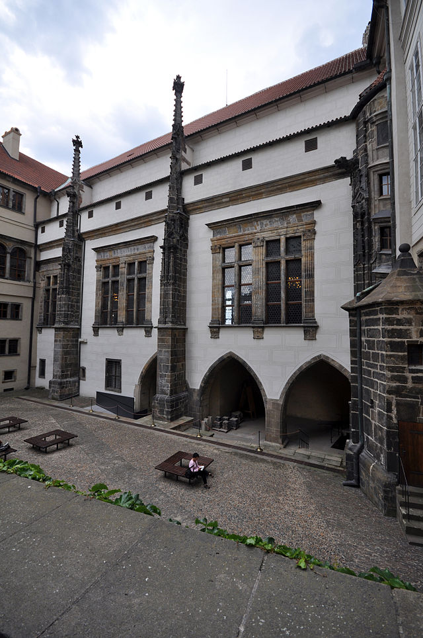
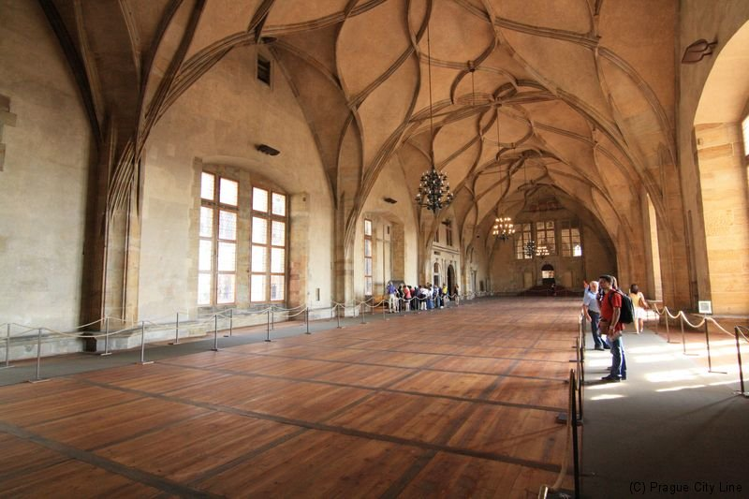
Starý Královský
palác
zde žili významní velikáni naší Země
Vladislavský sál – korunovační slavnosti
a hostiny, rytířské turnaje, trhy s luxusním zbožím, volby prezidenta

Slide 10
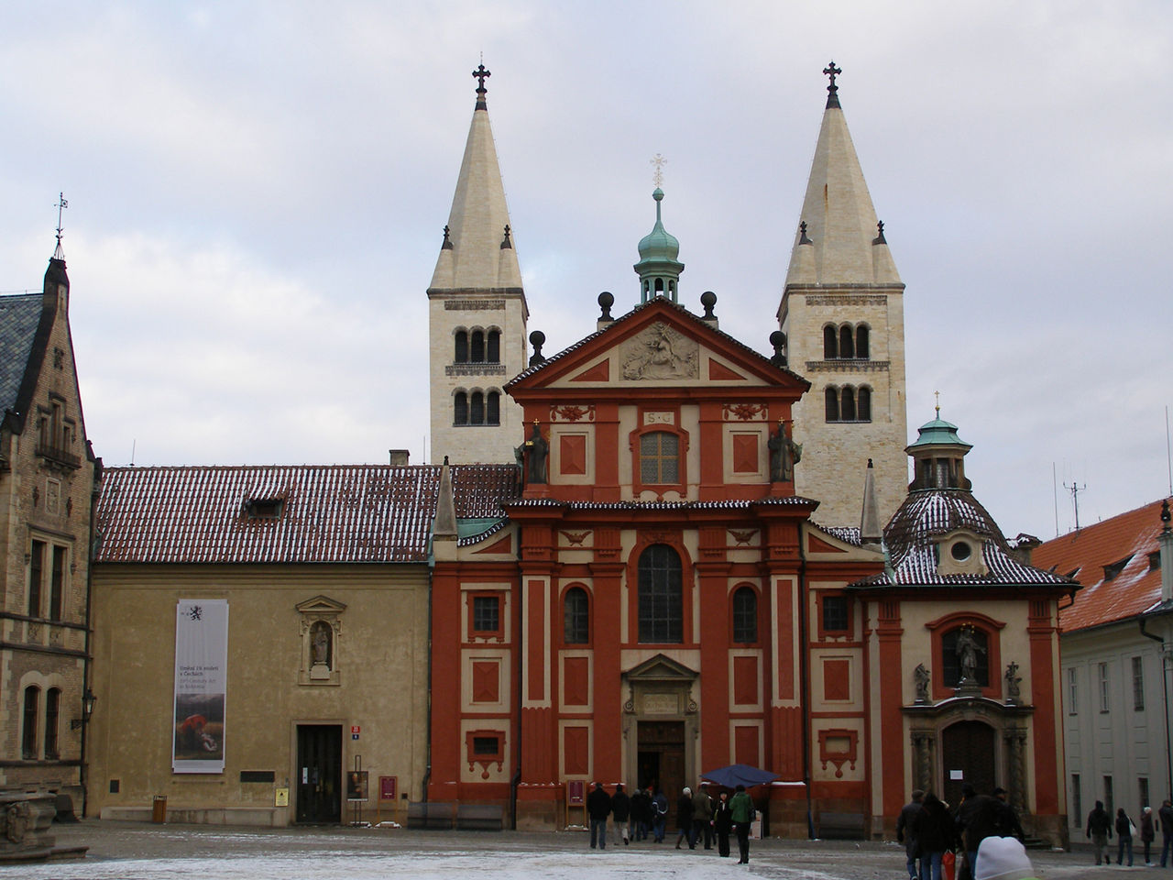
založena 920
uloženy ostatky Sv. Ludmily – babičky Sv. Václava – první česká mučednice – ostatky v kapli
dvě věže – užší severní věž Eva a širší věž Adam
42. Bazilika
sv. Jiří

Slide 11
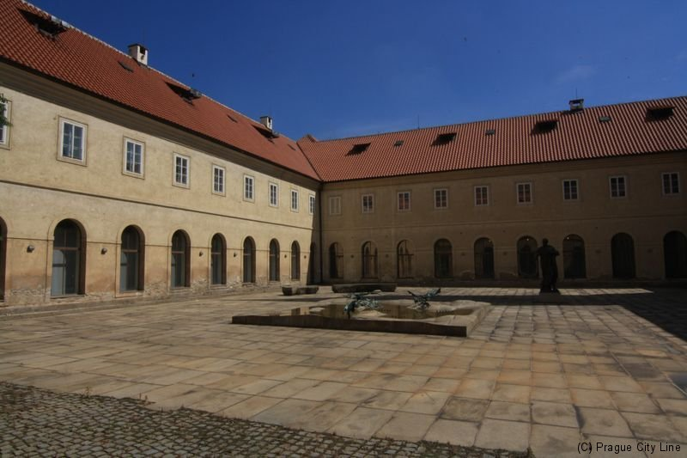
založen 976
vznikaly některé rukopisy
Jiřský klášter

Slide 12
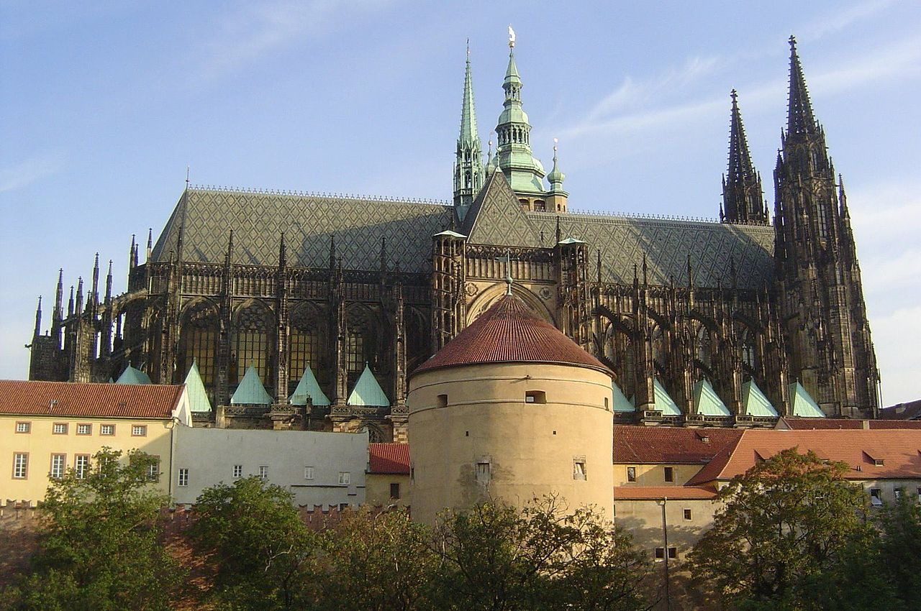
„ Mihulka “– 27,4 m vysoká – nejdůležitější ze všech obraných věží Hradu
za Rudolfa II. – alchymistická laboratoř, poté hladomorna
ve čtyřech podlažích byly střílny
Prašná věž

Slide 13
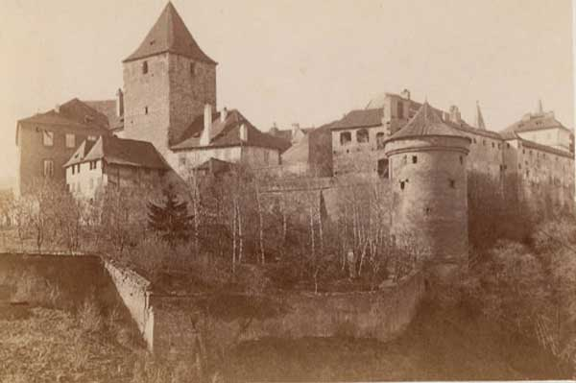
dělová věž
hladomornou pro těžké provinilce
11. Daliborka

Slide 14
Pověst o Daliborce..
Nejproslulejším vězněm, který v Daliborce pobýval, byl Dalibor. Roku 1496 vypuklo na Litoměřicku nevolnické povstání, během kterého ozbrojení poddaní dobyli tvrz svého pána Adama Ploskovského z Drahonic. Tohoto vladaře pod pohrůžkou zabití násilně přinutili, aby je ze svého poddanství propustil. Tito povstalci se poté usídlili na panství Dalibora z Kozojed. Tím, že jim Dalibor poskytl útočiště, se podle rozhodnutí soudu dopustil velmi těžkého zločinu. Dalibor byl tedy uvržen do tuhého vězení ve věži.

Slide 15
Mladému zemanovi bylo ve vězení teskno, tak si nechal za peníze místo jídla od žalářníka opatřit housle a učil se na ně hrát. Brzy hrál tak dobře, že se o tom v celém městě vyprávělo a mnoho lidí ho chodilo poslouchat. A když mu došly peníze, spouštěl plátěný pytlík z okénka svého vězení
a jeho posluchači mu dávali, co kdo u sebe měl.
Po dlouhém pobytu ve vězení byl Dalibor odsouzen k stětí hlavy mečem, protože zabrání cizího majetku byl těžký zločin. Ale do dnešních dní se zachoval název věže a přísloví: „ Nouze naučila Dalibora housti.“

Slide 16
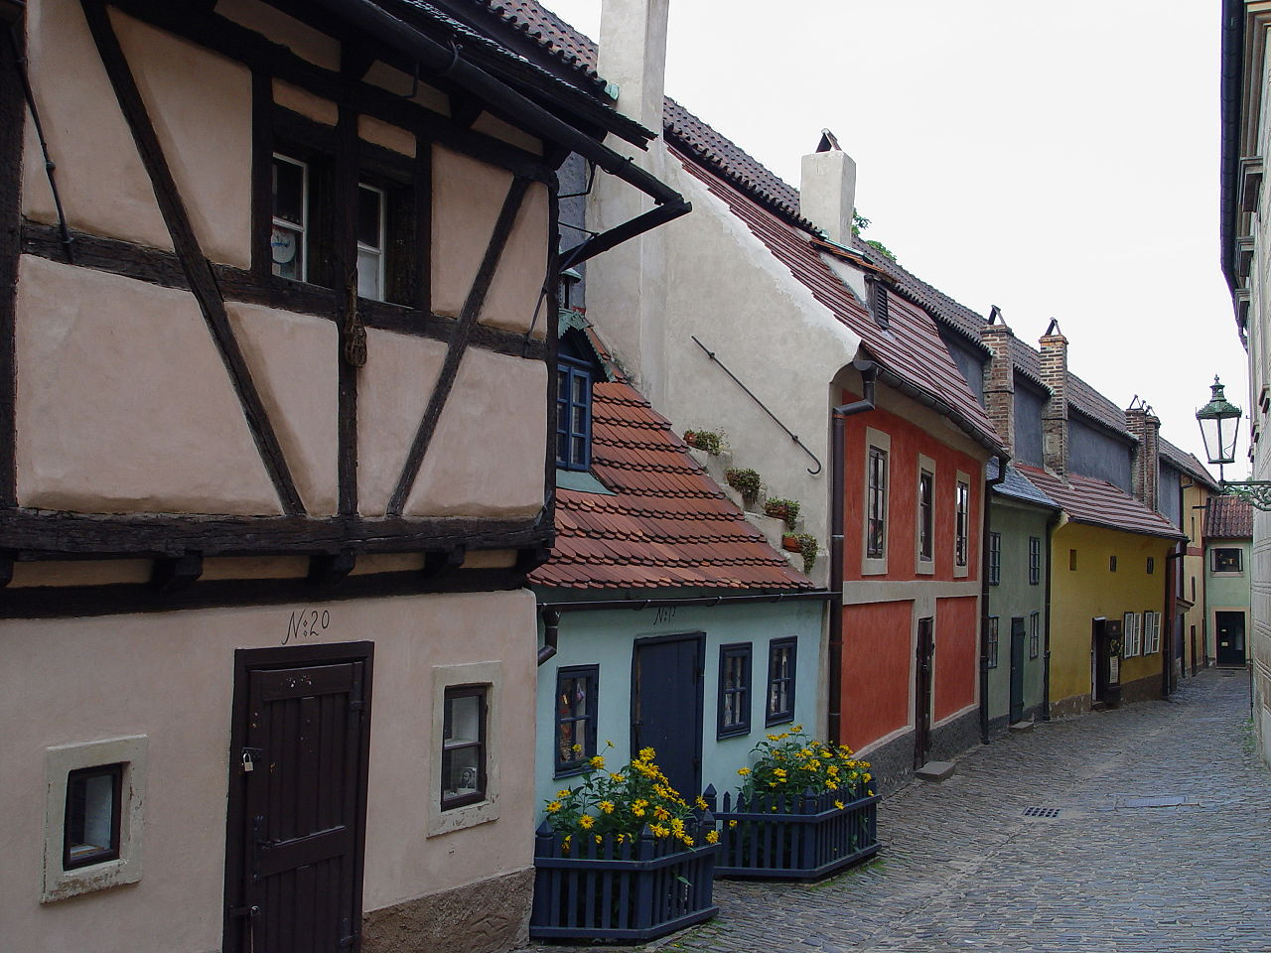
podle pověsti je název spjat
s alchymisty, kteří se snažili vyrábět zlato
krásná architektura lákala k pobytu mnoho umělců, spisovatelů
Zlatá
ulička

Slide 17
Použité odkazy:
https://cs.wikipedia.org/wiki/Pra%C5%BEsk%C3%BD_hrad#mediaviewer/File:Hradschin_Prag.jpg
https://cs.wikipedia.org/wiki/Bo%C5%99ivoj_I.#mediaviewer/File:Baptism_of_the_bohemian_duke_borivoj.jpg
https://cs.wikipedia.org/wiki/Pra%C5%BEsk%C3%BD_hrad#mediaviewer/File:Praha_1493.jpg
https://cs.wikipedia.org/wiki/Mihulka#mediaviewer/File:Pra%C5%BEsk%C3%BD_hrad_-_Mihulka.jpg
https://cs.wikipedia.org/wiki/Pra%C5%BEsk%C3%A1_defenestrace_(1618)#mediaviewer/File:Prager.Fenstersturz.1618.jpg
https://cs.wikipedia.org/wiki/Star%C3%BD_kr%C3%A1lovsk%C3%BD_pal%C3%A1c_(Pra%C5%BEsk%C3%BD_hrad)#mediaviewer/File:2011-06-11-praha-by-RalfR-041.jpg
https://cs.wikipedia.org/wiki/Pra%C5%BEsk%C3%BD_hrad#mediaviewer/File:Pra%C5%BEsk%C3%BD_hrad,_%C4%8D.p._1_-_kostel_Svat%C3%A9ho_Ji%C5%99%C3%AD.JPG
https://cs.wikipedia.org/wiki/Daliborka#mediaviewer/File:FFridrich,_Prazsky_hrad,_Cerna_vez_a_Daliborka.jpg
https://cs.wikipedia.org/wiki/Zlat%C3%A1_uli%C4%8Dka#mediaviewer/File:Prague_-_Zlata_ulicka.jpg
https://cs.wikipedia.org/wiki/Zlat%C3%A1_uli%C4%8Dka#mediaviewer/File:Hans_von_Aachen_003.jpg
https://cs.wikipedia.org/wiki/Obraz%C3%A1rna_Pra%C5%BEsk%C3%A9ho_hradu#mediaviewer/File:Prague_Castle_map.svg

